Slide 1
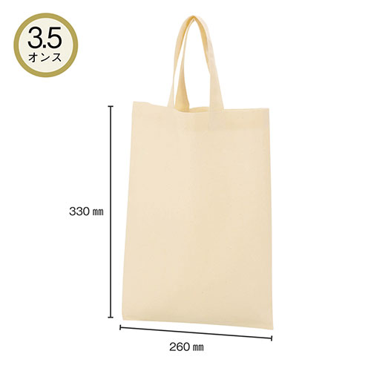
【提案書】
3.5オンス・A4コットンフラットトート
特徴
A4サイズのパンフレット、ファイル等が縦に綺麗に収まるサイズ感のフラットトートです。展示会や説明会などで資料配布する際にぴったりですし、ノベルティ入れとしてもおすすめです。
納期
納期スペース
仕様
素材：綿(3.5オンス)
サイズ：約330×260mm
包装：10枚単位でポリ袋入
備考：名入れ可能
お見積
お見積りスペース

